Slide 1
Witamy w BrAInXcellent

Slide 2
BrAInXcellent to innowacyjny dodatek do Microsoft Excel, który integruje sztuczną inteligencję (AI) z arkuszami kalkulacyjnymi.
Cel: Automatyzacja analizy danych, uzupełnianie pustych komórek oraz zaawansowane przetwarzanie tekstu.
Zastosowanie: Dla analityków, finansistów, naukowców i innych użytkowników Excela.

Slide 3
Przegląd funkcjonalności
Główne możliwości systemu:
Automatyczne uzupełnianie danych: AI wypełnia puste komórki na podstawie kontekstu.
Analiza tekstu i danych: Klasyfikacja, podsumowania, interpretacja zapytań.
Integracja z Excel Online i Desktop: Działa bez dodatkowego oprogramowania.
Modularna architektura: Łatwe rozszerzanie i aktualizacje.
Schemat działania:
Użytkownik uruchamia dodatek w Excelu.
System odczytuje dane z arkusza (np. nagłówki, sąsiednie komórki).
Wysyła zapytanie do modelu AI (OpenAI GPT).
Otrzymane wyniki są automatycznie wpisywane do arkusza.

Slide 4
Architektura Systemu
Komponenty BrAInXcellent:
Frontend
Technologie: React, TypeScript, Office.js (Excel JavaScript API).
Funkcje:
Panel boczny w Excelu do wyboru danych.
Komponenty: HeaderSelector, TextInsertion, SubmitButton.
Zarządzanie sesją (AuthContext, WorkbookContext).

Slide 5
Architektura Systemu API Backend Technologie: Python (Flask), REST API. Funkcje: 1.Odbiera zapytania z frontendu. 2.Przekazuje dane do modułu AI. 3.Formatuje odpowiedzi dla Excela.

Slide 6
Moduł AI
Technologie: OpenAI LLM (GPT), klasyczne modele ML (np. regresja logistyczna), Pandas.
Funkcje:
Analiza tekstu (podsumowania, klasyfikacja).
Generowanie odpowiedzi na podstawie kontekstu.

Slide 7
Pliki pomocnicze
Konfiguracja: .env (klucze API), webpack.config.js.
Środowisko: Python venv, zależności (package.json).

Slide 8
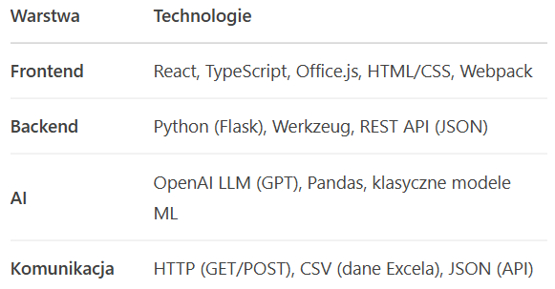
Wykorzystane technologie

Slide 9
Zalety BrAInXcellent 1.Bezproblemowa integracja – działa w Excel Online i Desktop. 2. Oszczędność czasu – automatyzacja żmudnych zadań. 3.Elastyczność – obsługa danych tekstowych i liczbowych. 4.Bezpieczeństwo – klucze API ukryte w backendzie. 5.Gotowość na chmurę – architektura umożliwia skalowanie.

Slide 10
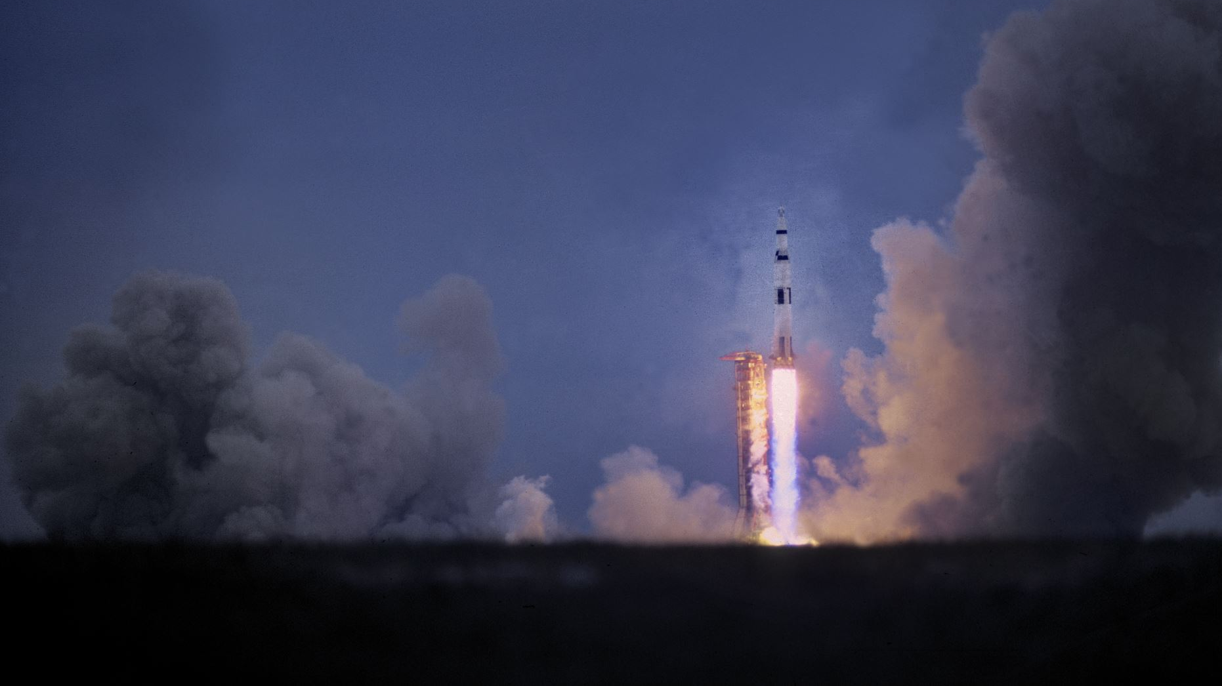
Przebieg działania – krok po kroku Uruchomienie dodatku: Użytkownik otwiera Excel i włącza panel boczny BrAInXcellent. Wybór danych: Zaznacza komórki do analizy (np. puste pola). Wysłanie zapytania: Dane są przesyłane przez backend do modelu AI. Przetwarzanie przez AI: Model GPT generuje odpowiedzi na podstawie kontekstu. Wprowadzenie wyników: System automatycznie wypełnia komórki w Excelu.

Slide 11
BrAInXcellent to profesjonalne narzędzie dla użytkowników Excela, które: Łączy moc AI z prostotą arkuszy kalkulacyjnych. Eliminuje ręczne wpisywanie danych. Zapewnia modularność i łatwość rozwoju. Dalszy rozwój: Rozszerzenie o analizę obrazów w Excelu. Integracja z innymi modelami AI (np. Llama 2).

